Slide 1

Источник жизни из недр Земли
Source of life from bowels of the Earth
Институт аэрокосмического приборостроения
Institute of aerospace instrumentation
Обнаружение запасов
подземных вод
Finding reserves of underground water
Аэрокосмическая геологоразведка - быстрее, точнее, экономичнее
Aerospace exploration - quicker, more precisely, economical

Slide 2
Ситуация Situation
Нехватка пресной воды
Shortage of fresh water
Насущной проблемой человечества становится нехватка чистой питьевой воды.
Shortage of clean drinking water becomes a vital human problem.
Уже на сегодняшний день около полутора миллиардов человек не имеют доступа к чистой питьевой воде.
To the present moment around one and a half billion people have no access to clean drinking water.
Нехватка водных ресурсов является причиной ряда болезней, деградации окружающей среды и политической нестабильности в отдельных регионах планеты.
Lack of water resources is a reason of a number of diseases, environmental degradation and political instability in some regions of the planet.
Эксперты ООН прогнозируют, что к 2030 году половина населения планеты будет страдать от недостатка пресной воды.
UN experts forecast that to 2030 year the half population of the planet will suffer from the shortage of fresh water.

Slide 3
Задача Task
Разведать запасы подземных вод
To explore reserves of groundwater
Подземные воды – основной источник пресной воды.
Их запасы в 100 раз превышают объем поверхностных вод суши.
Underground water is the main source of fresh water.
Their reserves are 100 times more than the amount of surface water.
Подземные реки и озера встречаются почти везде в местах распространения карста, в пещерах и трещинах.
Underground rivers and lakes are found almost everywhere in areas of karsts, caves and cracks.
Точные пространственные данные о местоположении источников пресной воды позволят из недр Земли добывать дешевую питьевую воду.
The precise spatial data about location of fresh water sources allows to obtain cheap drinking water from bowels of the Earth .

Slide 4
Решение Solution
Определение местонахождения подземных вод
Determination of groundwater location
Данная задача эффективно решается с помощью технологии дистанционной геотермической интроскопии.
This problem is effectively solved by the technology of remote geothermal introscopy.
Эта технология основана на уникальном методе совместной обработки данных аэрокосмической съемки в видимом и тепловом инфракрасном диапазонах электромагнитного излучения - методе видеотепловизионной генерализации Мухамедярова (МВТГМ).
This technology is based on a unique method of processing of aerospace survey data in visible and thermal infrared bands of the electromagnetic radiation -Muhamedyarov’s video thermal generalization method (MVTGM).
Результат - подробная карта подземных источников пресной воды.
The result is a detailed map of underground freshwater sources.
Далее приведены несколько проектов по поиску полезных ископаемых: пресной воды, минерального, рудного и углеводородного сырья, успешно осуществленных в России и за рубежом.
Here are few projects on search of minerals, fresh water, mineral, ore and hydrocarbons raw, that were successfully performed in Russia and abroad.

Slide 5
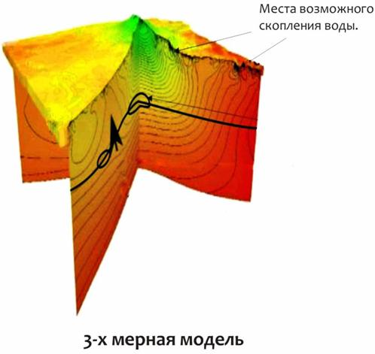
Определение местоположения подземных пресных вод (Аргентина, провинция Неукен)
Determination of underground fresh water location (Argentina, Neuquen Province)
Places of possible groundwater concentration
3-dimensional model

Slide 6
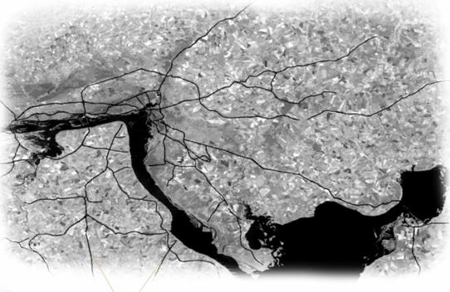
Фрагмент спутникового снимка окрестностей г. Казани, (Татарстан, Россия)
Fragment of satellite image of Kazan neighborhood (Tatarstan, Russia)
Аппаратура МСУ-В, спутник «Океан-О»
Масштаб 1:500 000
Дата: 21.07.2000 г.
Equipment MSU-V, satellite "Okean-O"
Scale 1:500 000
Date: 21.07.2000

Slide 7
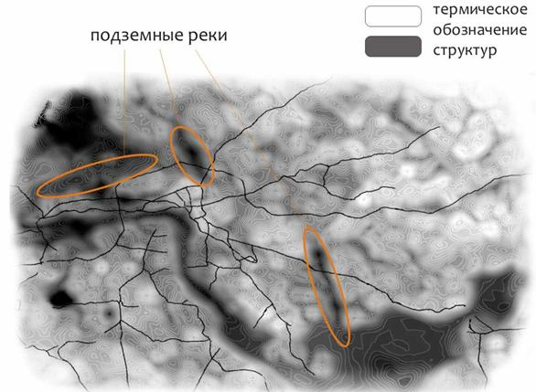
Результаты анализа спутникового снимка окрестностей г. Казани
Results of satellite images analysis of Kazan neighborhood
underground rivers
thermal marking of structures
Территория вокруг Казани
Масштаб 1:500 000
Фрагмент спутниковой фотографии
Дата: 21.07.2000
Глубина расположения подземных рек h~350 м.
The area around Kazan
Scale 1:500 000
Fragment of a satellite image
Date: 21.07.2000
Depth of underground rivers h ~ 350 m

Slide 8
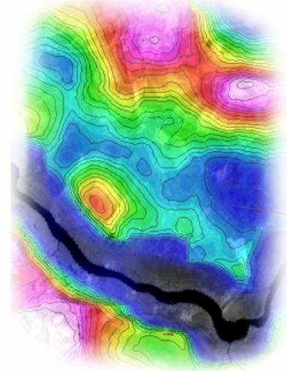
Тепловизионное изображение р. Нева,
к востоку от Санкт-Петербурга
Thermal imaging of the Neva river, East of St. Petersburg
Водоносный слой на глубине h~500 м.
Aquifer at a depth of h ~ 500 m
Наложение полученной подземной карты на оригинальный снимок земной поверхности. Глубина h~500 м. Район города Санкт-Петербург.
Overlay of received underground map to the original image the Earth's surface. Depth h ~ 500 m. Area of St. Petersburg.

Slide 9
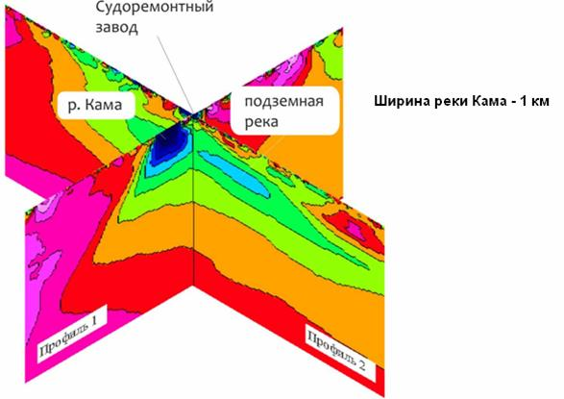
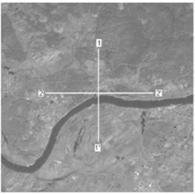
Квазиобъемная глубинная тепловая модель окрестностей г. Перми по данным космической съемки
Quasi-volume deep thermal model of Perm neighborhoods according to satellite survey data
Dockyard
Глубина h~12 м.
Depth h ~ 12 m
Width of the Kama river – 1 km
r. Kama
underground river
Profile 1
Profile 2
Схема расположения профилей
Layout of profiles

Slide 10
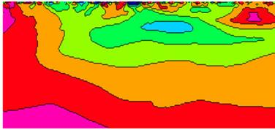
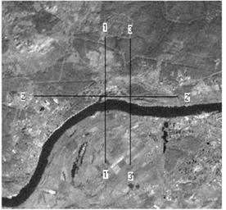
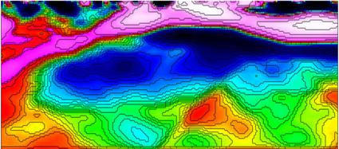
Залив реки Камы у Пермского судоремонтного завода
Kama river bay near Perm ship-repair factory
Вертикальное изображение подземного озера на глубине h~300 м.Разрез по линии 2-2‘
Vertical image of the underground lake at a depth of h ~ 300 m. Section along the line 2-2 '
План вертикальных разрезов.
Vertical sections plan
Более детальное изображение того же подземного озера мощностью h~100 м.
A more detailed image of the same underground lake with capacity of h~ 100 m.
Источник жизни из недр Земли Source of life from bowels of the Earth

Slide 11
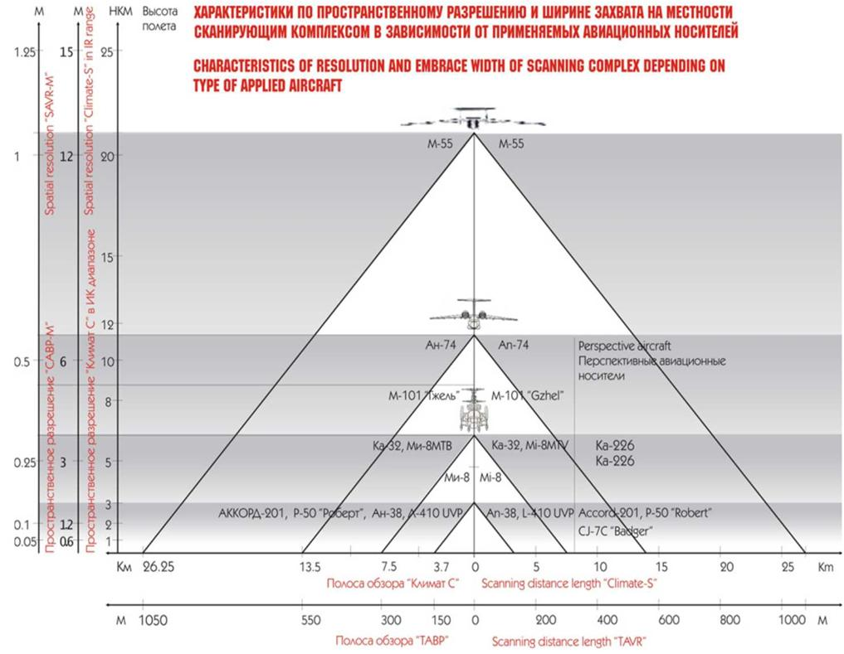
Инструменты Tools
Диапазон и масштаб
Range and scale
Источник жизни из недр Земли Source of life from bowels of the Earth

Slide 12
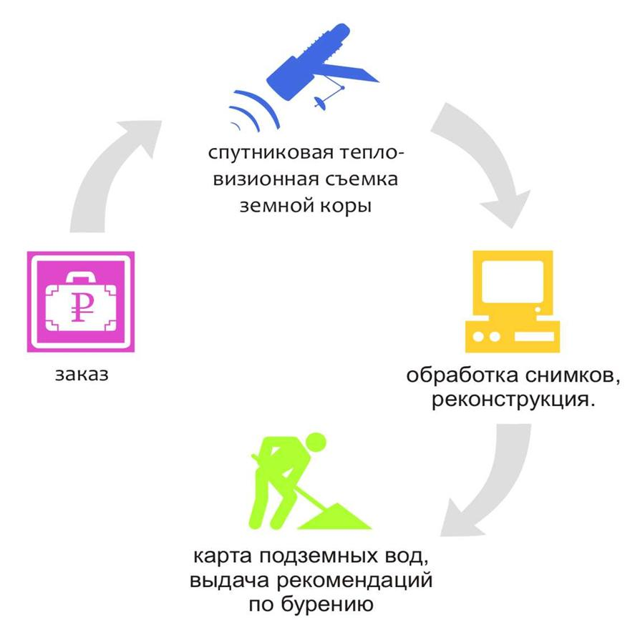
Последовательность действий Sequencing
satellite thermal survey of the Earth's crust
order
image processing,
reconstruction
map of underground water, recommendations for drilling

Slide 13
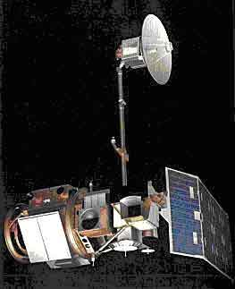
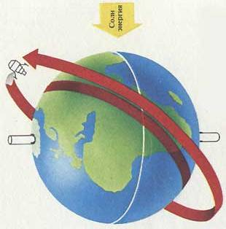
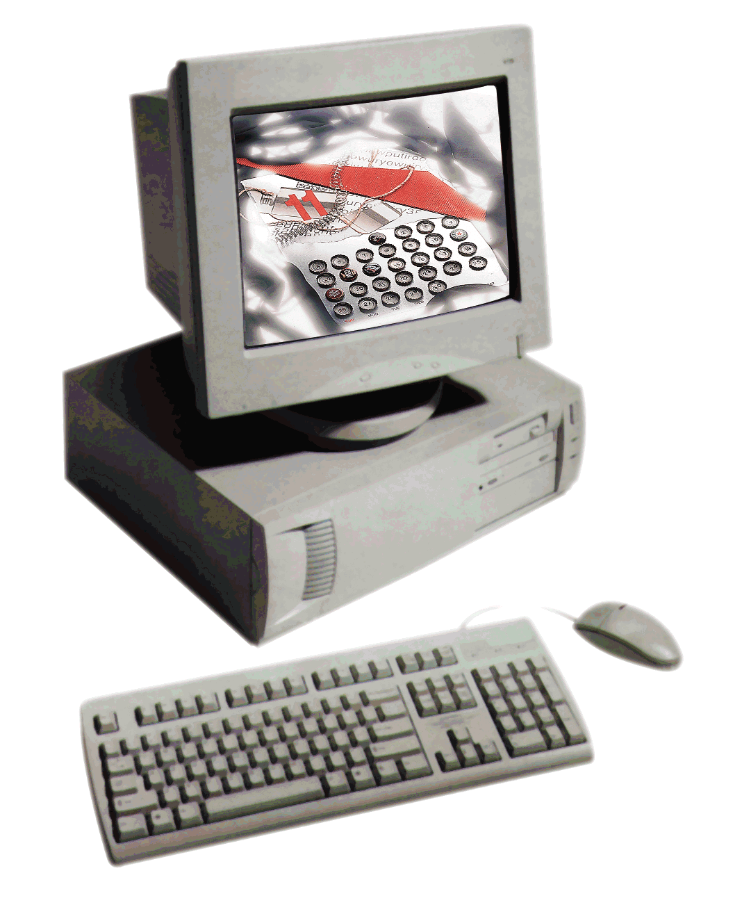
Принципиальная схема дистанционного геотермического зондирования по технологии МВТГМ
Structural scheme of geothermal remote sensing by MVTGM technology
Клиенты
Customers
Спутники
Landsat,
Terra,
Iconos,
Ресурс- ДК
Satellites
Landsat,
Terra,
Iconos,
Resurs- DK
Контракт Contract
Оплата
Передача работы “под ключ”
ЗАО «Институт аэрокосмического приборостроения»
JSC «Institute of aerospace instrumentation»
Payment
Survey of the given Earth’s object
Съемка заданного объекта Земли
“Turn-key” work
Доставка снимка (7-10дней)
Delivery of the image (7-10days)
Центр обработки и интерпретации ДДЗ
Center for processing and interpretation of remote sensing data
Заказ и покупка снимка Order and purchase of the image

Slide 14
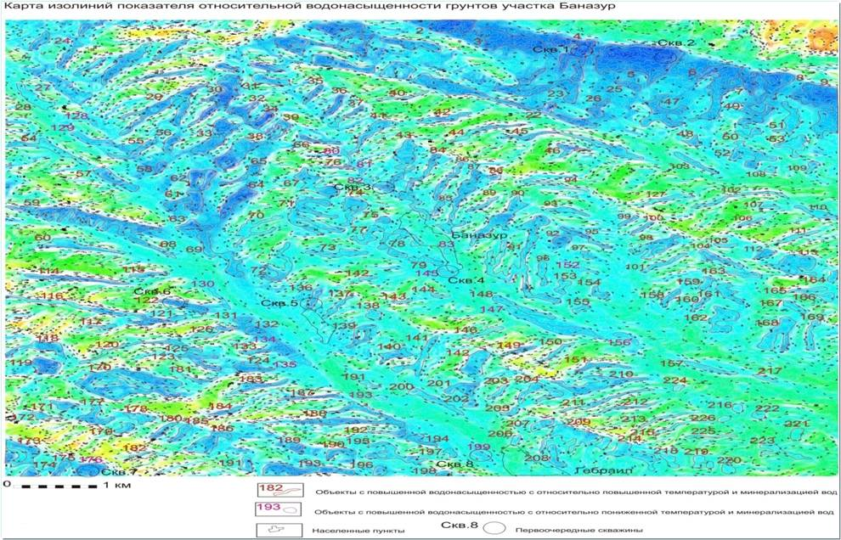
Нагорный Карабах
Карта относительной водонасыщенности грунтов
Map of relative water saturation of soils
Карта изолиний показателя относительной водонасыщенности грунтов участка Баназур
Contour map of the relative water saturated soil index of Banazur area
km
Объекты с повышенной водонасыщенностью с относительно повышенной температурой и минерализацией вод
Objects with high water saturation with relatively high temperature and salinity of water
Объекты с повышенной водонасыщенностью с относительно пониженной температурой и минерализацией вод
Objects with high water saturation with relatively low temperature and salinity of water
Населенные пункты
Settlements
Скв. 8
Well 8
Первоочередные скважины Priority wells

Slide 15
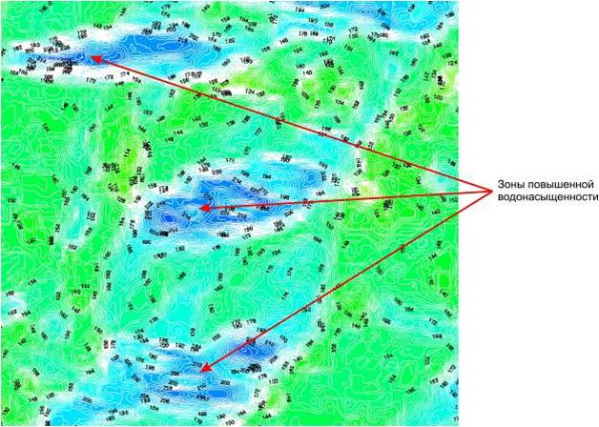
Зоны повышенной водонасыщенности
High water saturation zones
Зоны повышенной водонасыщенности
High water saturation zones

Slide 16
Разработчик технологии Technology developer
ЗАО «Институт аэрокосмического приборостроения» -
научно-производственное предприятие, специализирующееся на разработке и изготовлении аппаратуры и технологий для проведения дистанционного зондирования в различных целях.
Предприятие создано в 1980 г. В 2003 г. акционировалось.
Генеральный директор, главный конструктор - Мухамедяров Роберт Давлетович - действительный член РАЕН, профессор, д.т.н.
JSC «Institute of aerospace instrumentation» - research and production company, specializing at the design and manufacture of equipment and technologies for remote sensing for different purposes.
The company was founded in 1980, reincorporated in 2003.
General manager, chief designer - Robert Muhamedyarov is a member of RANS, professor, doctor of engineering sciences.
Основные виды деятельности компании:
  Предоставление услуг по разведке полезных ископаемых: подземных запасов воды, залежей углеводородного, рудного и минерального сырья;
  Проведение неразрушающего контроля технологического оборудования нефтехимических и других высокотехнологичных производств;
  Обследование технического состояния инженерных сооружений, автомобильных и железных дорог;
  Обследование магистральных трубопроводов с авиационных носителей;
  Проведение инженерно-геологических изысканий;
  Разработка и изготовление спутниковой и авиационной аппаратуры различного назначения и комплексов на её основе
  Main activities of the company:
  Provision of services for mineral exploration: underground water reserves, hydrocarbon deposits, ore and mineral resources;
  Nondestructive inspection of technological equipment of petrochemical and other high-tech industries;
  Examination of technical condition of engineering structures, roads and railways;
  Inspection of pipelines from avia carriers;
  Geological engineering survey;
  Design and manufacture of satellite, aircraft equipment and complexes for various purposes on its basis

Slide 17
Предложение Offer
Мы предлагаем использовать технологию дистанционной геотермической интроскопии, основанную на методе видеотепловизионной генерализации Мухамедярова (МВТГМ), для нахождения запасов подземных вод.
We offer to use remote geothermal imaging technology based on the method of video thermal generalization (MVTGM), to find underground water reserves.
Конечным результатом поисковых работ является полный геологический отчет, включающий подробную карту и гидрографические данные о точном местоположении подземных запасов воды.
The end result is a full geological report, including a detailed map and hydrographical survey data on the exact location of underground water reserves.
Стоимость и продолжительность изысканий зависят от площади территории поисков.
The cost and duration of work depend on the size of survey area.

Slide 18
Контакты Contacts
ЗАО «Институт аэрокосмического приборостроения»
JSC «Institute of aerospace instrumentation»
Адрес: 420097, г. Казань, ул. Зинина, д. 9/23
Address: 9/23 Zinin str., Kazan, 420097
Тел./ tel.: +7 (843) 238-55-66;
+7 (843) 238-55-77;
+7 (843) 238-37-38
Моб. тел./mob. tel.: +7 (917) 937-93-69
Е-mail: m.robert17@mail.ru

